Slide 1
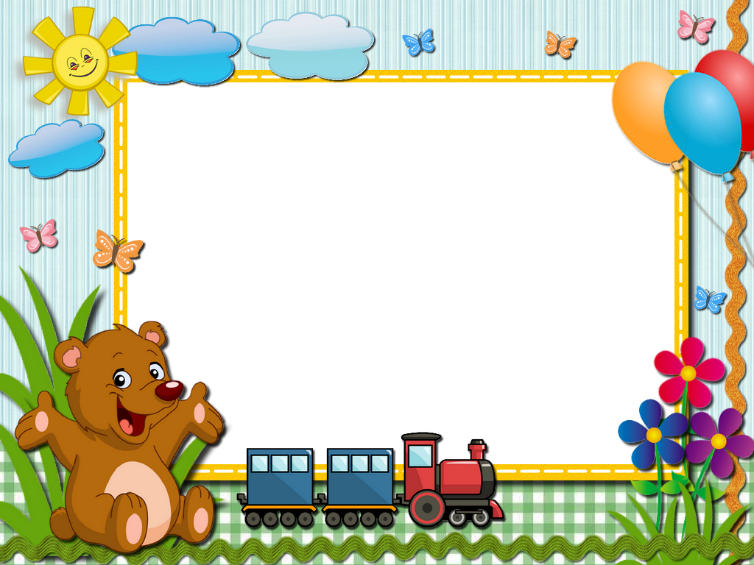

Trường Tiểu học Đa Phúc
Chào mừng thầy cô và các em
học sinh đến với tiết
Tiếng Việt – Lớp 3A2
Giáo viên: Nguyễn Hồng Nhung

Slide 2
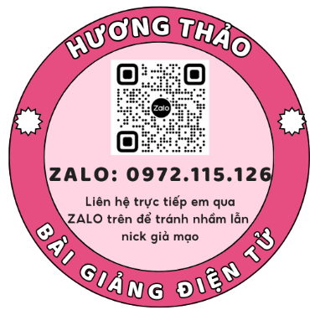


Slide 3

1. Đọc đoạn 1 bài Món quà đặc biệt và trả lời câu hỏi Hai chị em đã viết gì trong tấm thiệp tặng bố?
Đáp án: Hai chị em đã viết những điều về bố: “tính rất hiền, nói rất to, ngủ rất nhanh, ghét nói dối, nấu ăn không ngon, yêu mẹ”.

Slide 4

2. Đọc đoạn 2 và trả lời câu hỏi Vì sao bố rất vui khi nhận quà mà người chị lại rơm rớm nước mắt?
Đáp án: Vì hai chị em quên không xóa dòng “Bố nấu ăn không ngon” trong tấm thiệp.

Slide 5

3. Rơm rớm là gì?
Đáp án: Ứa nước mắt như sắp khóc

Slide 6
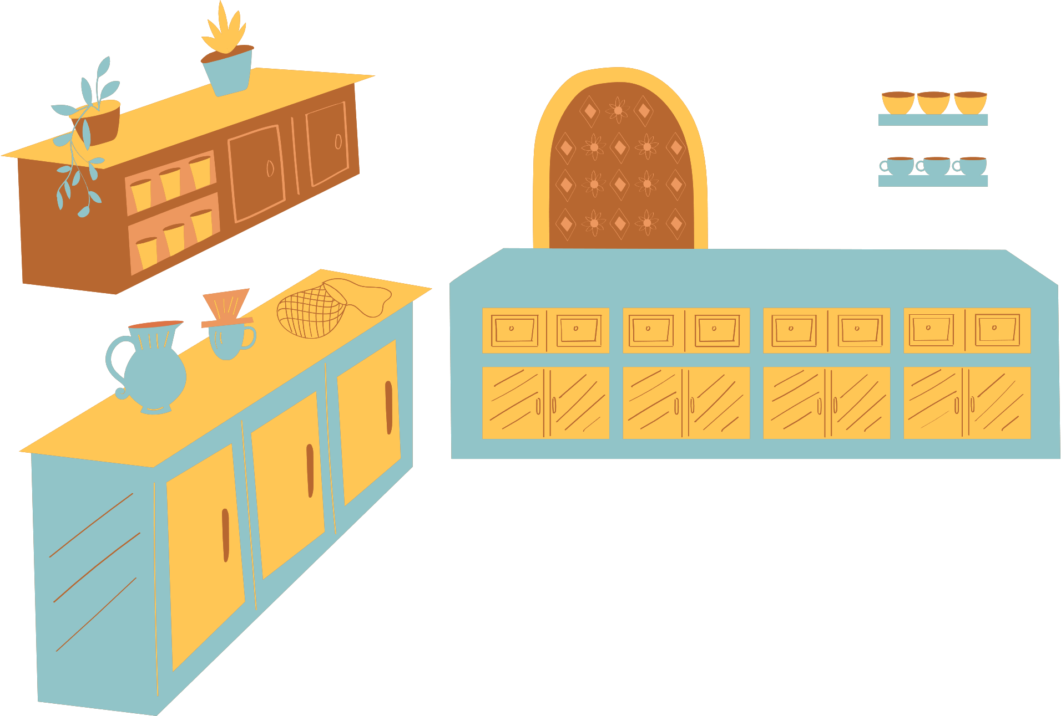
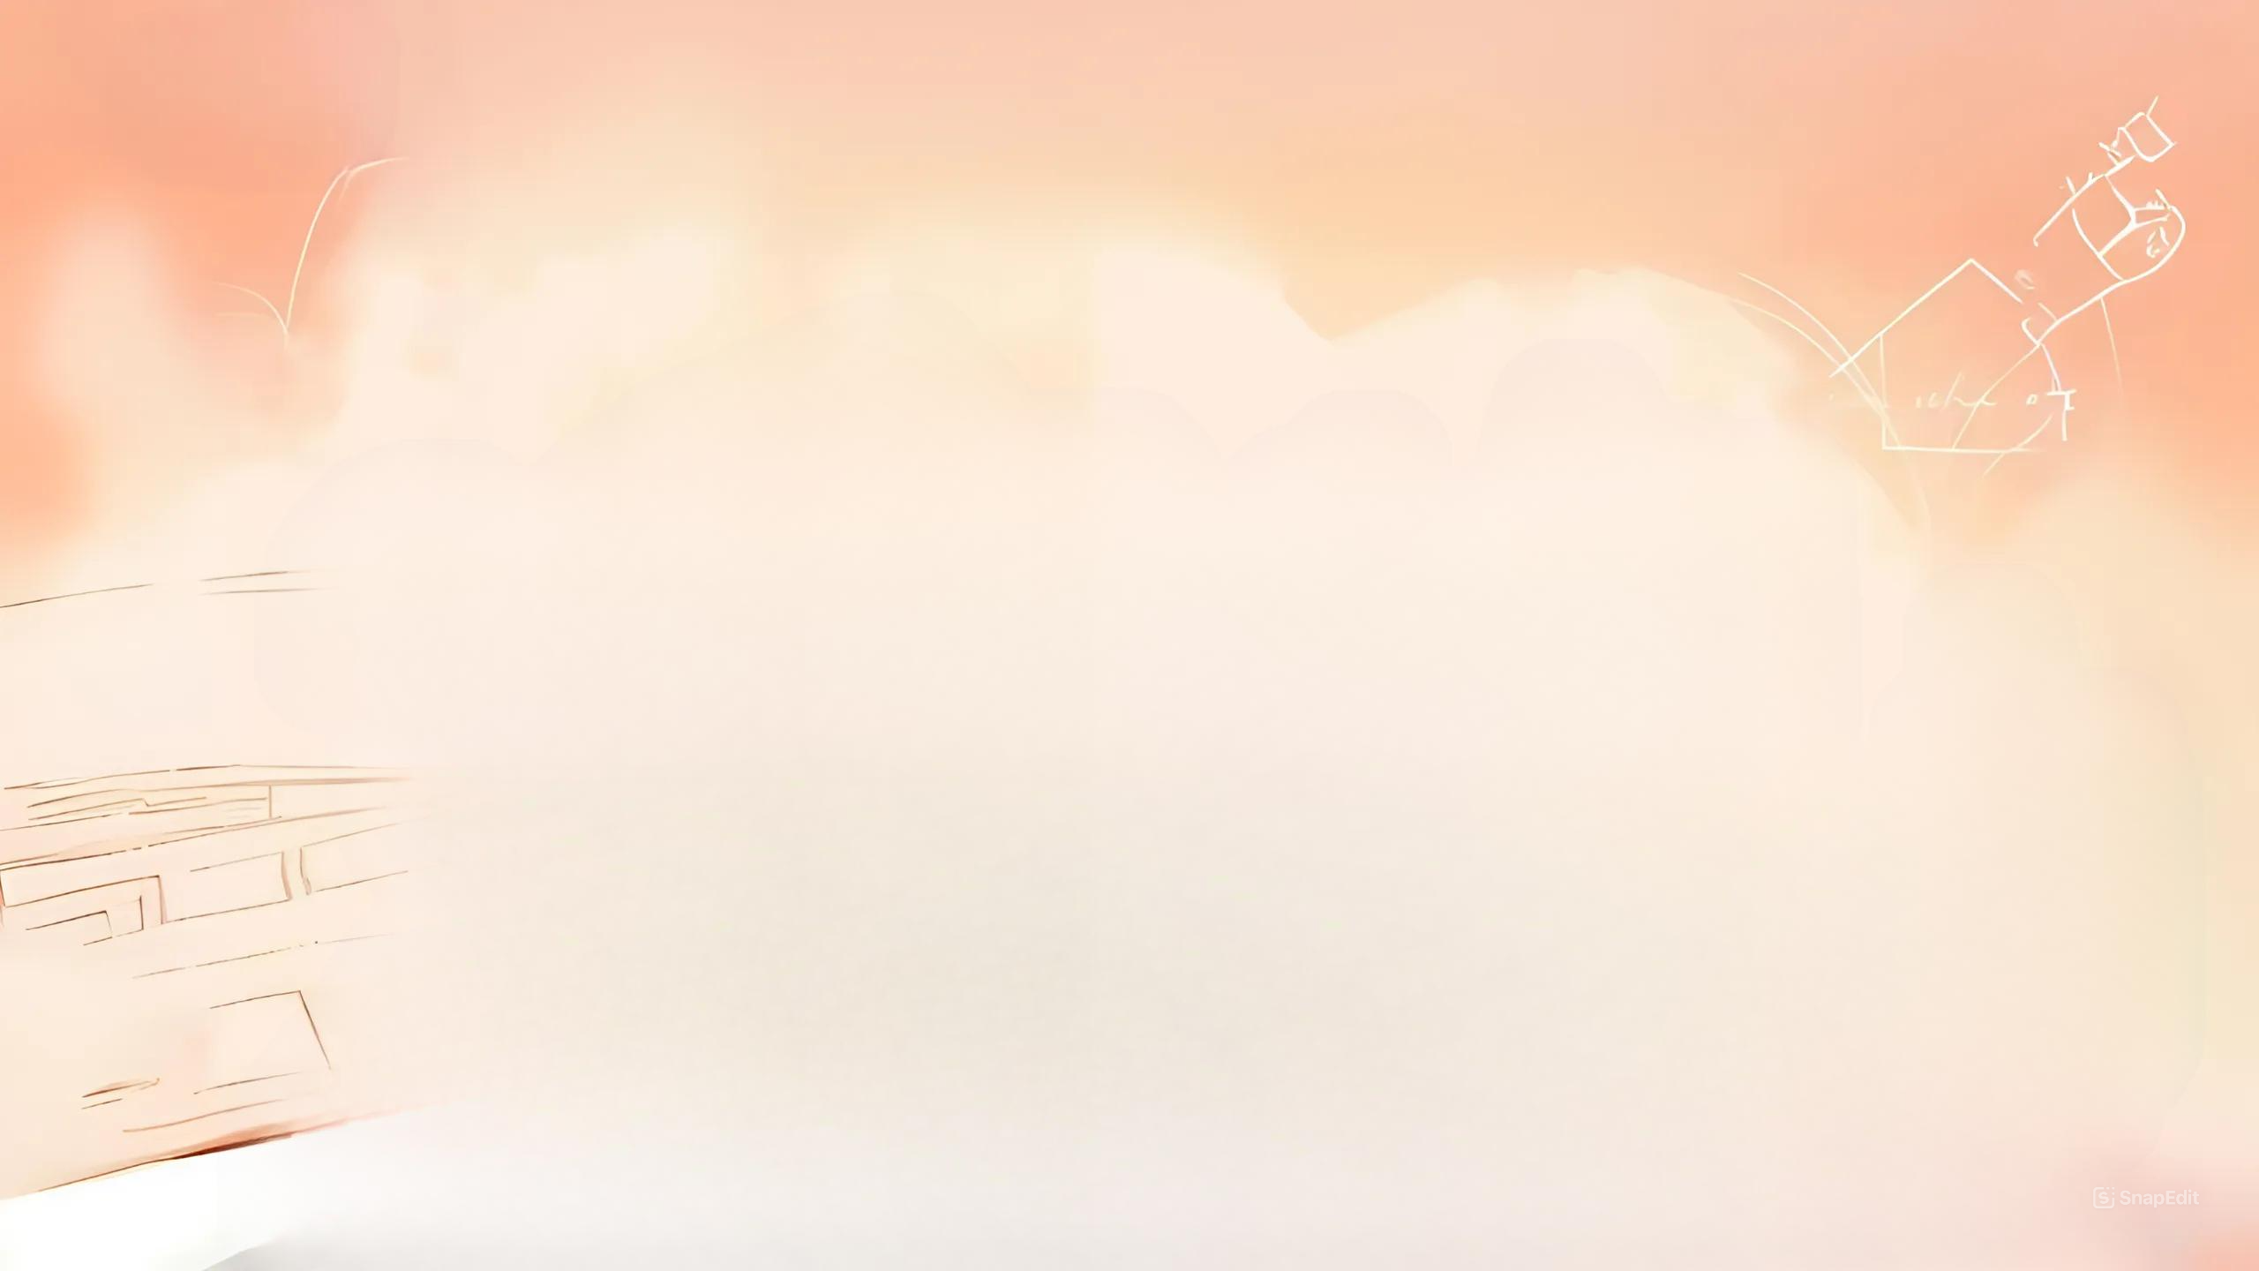



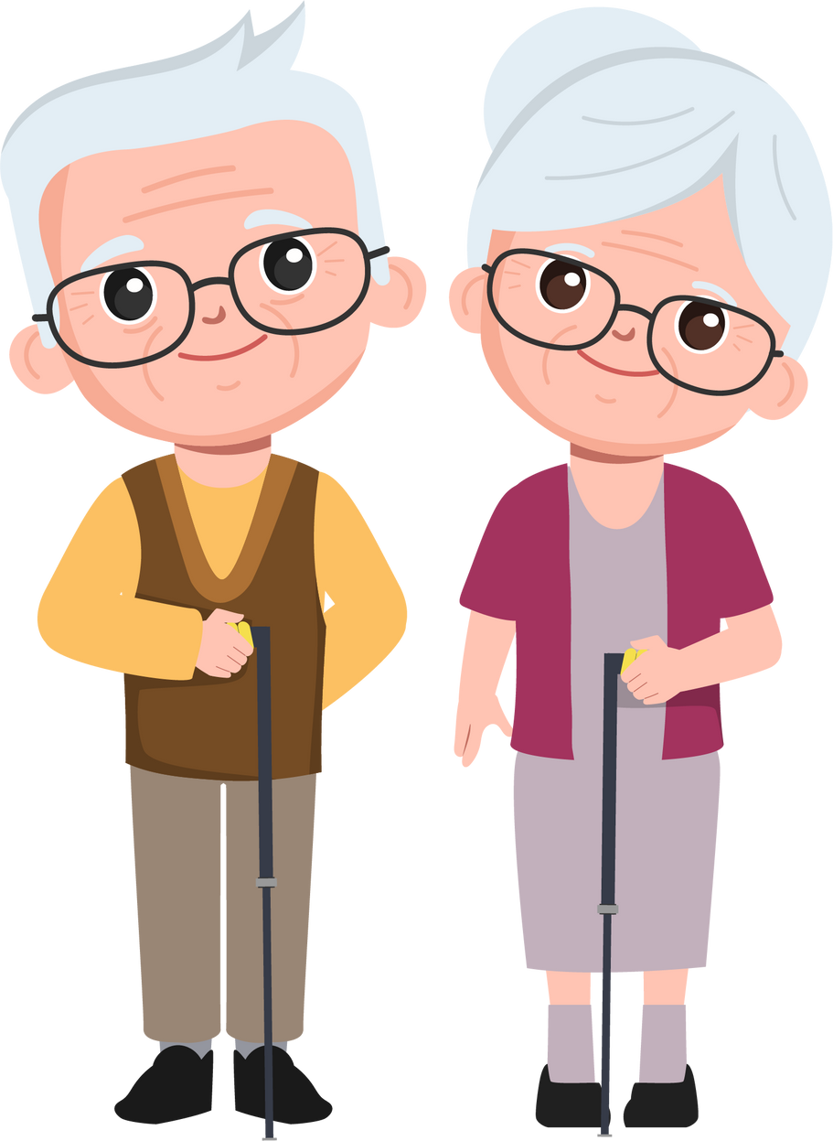


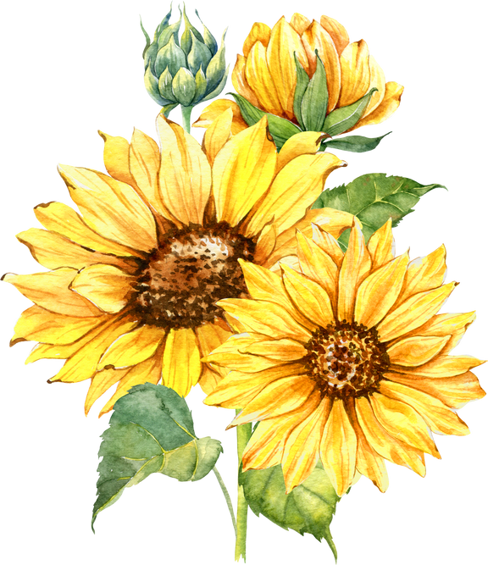
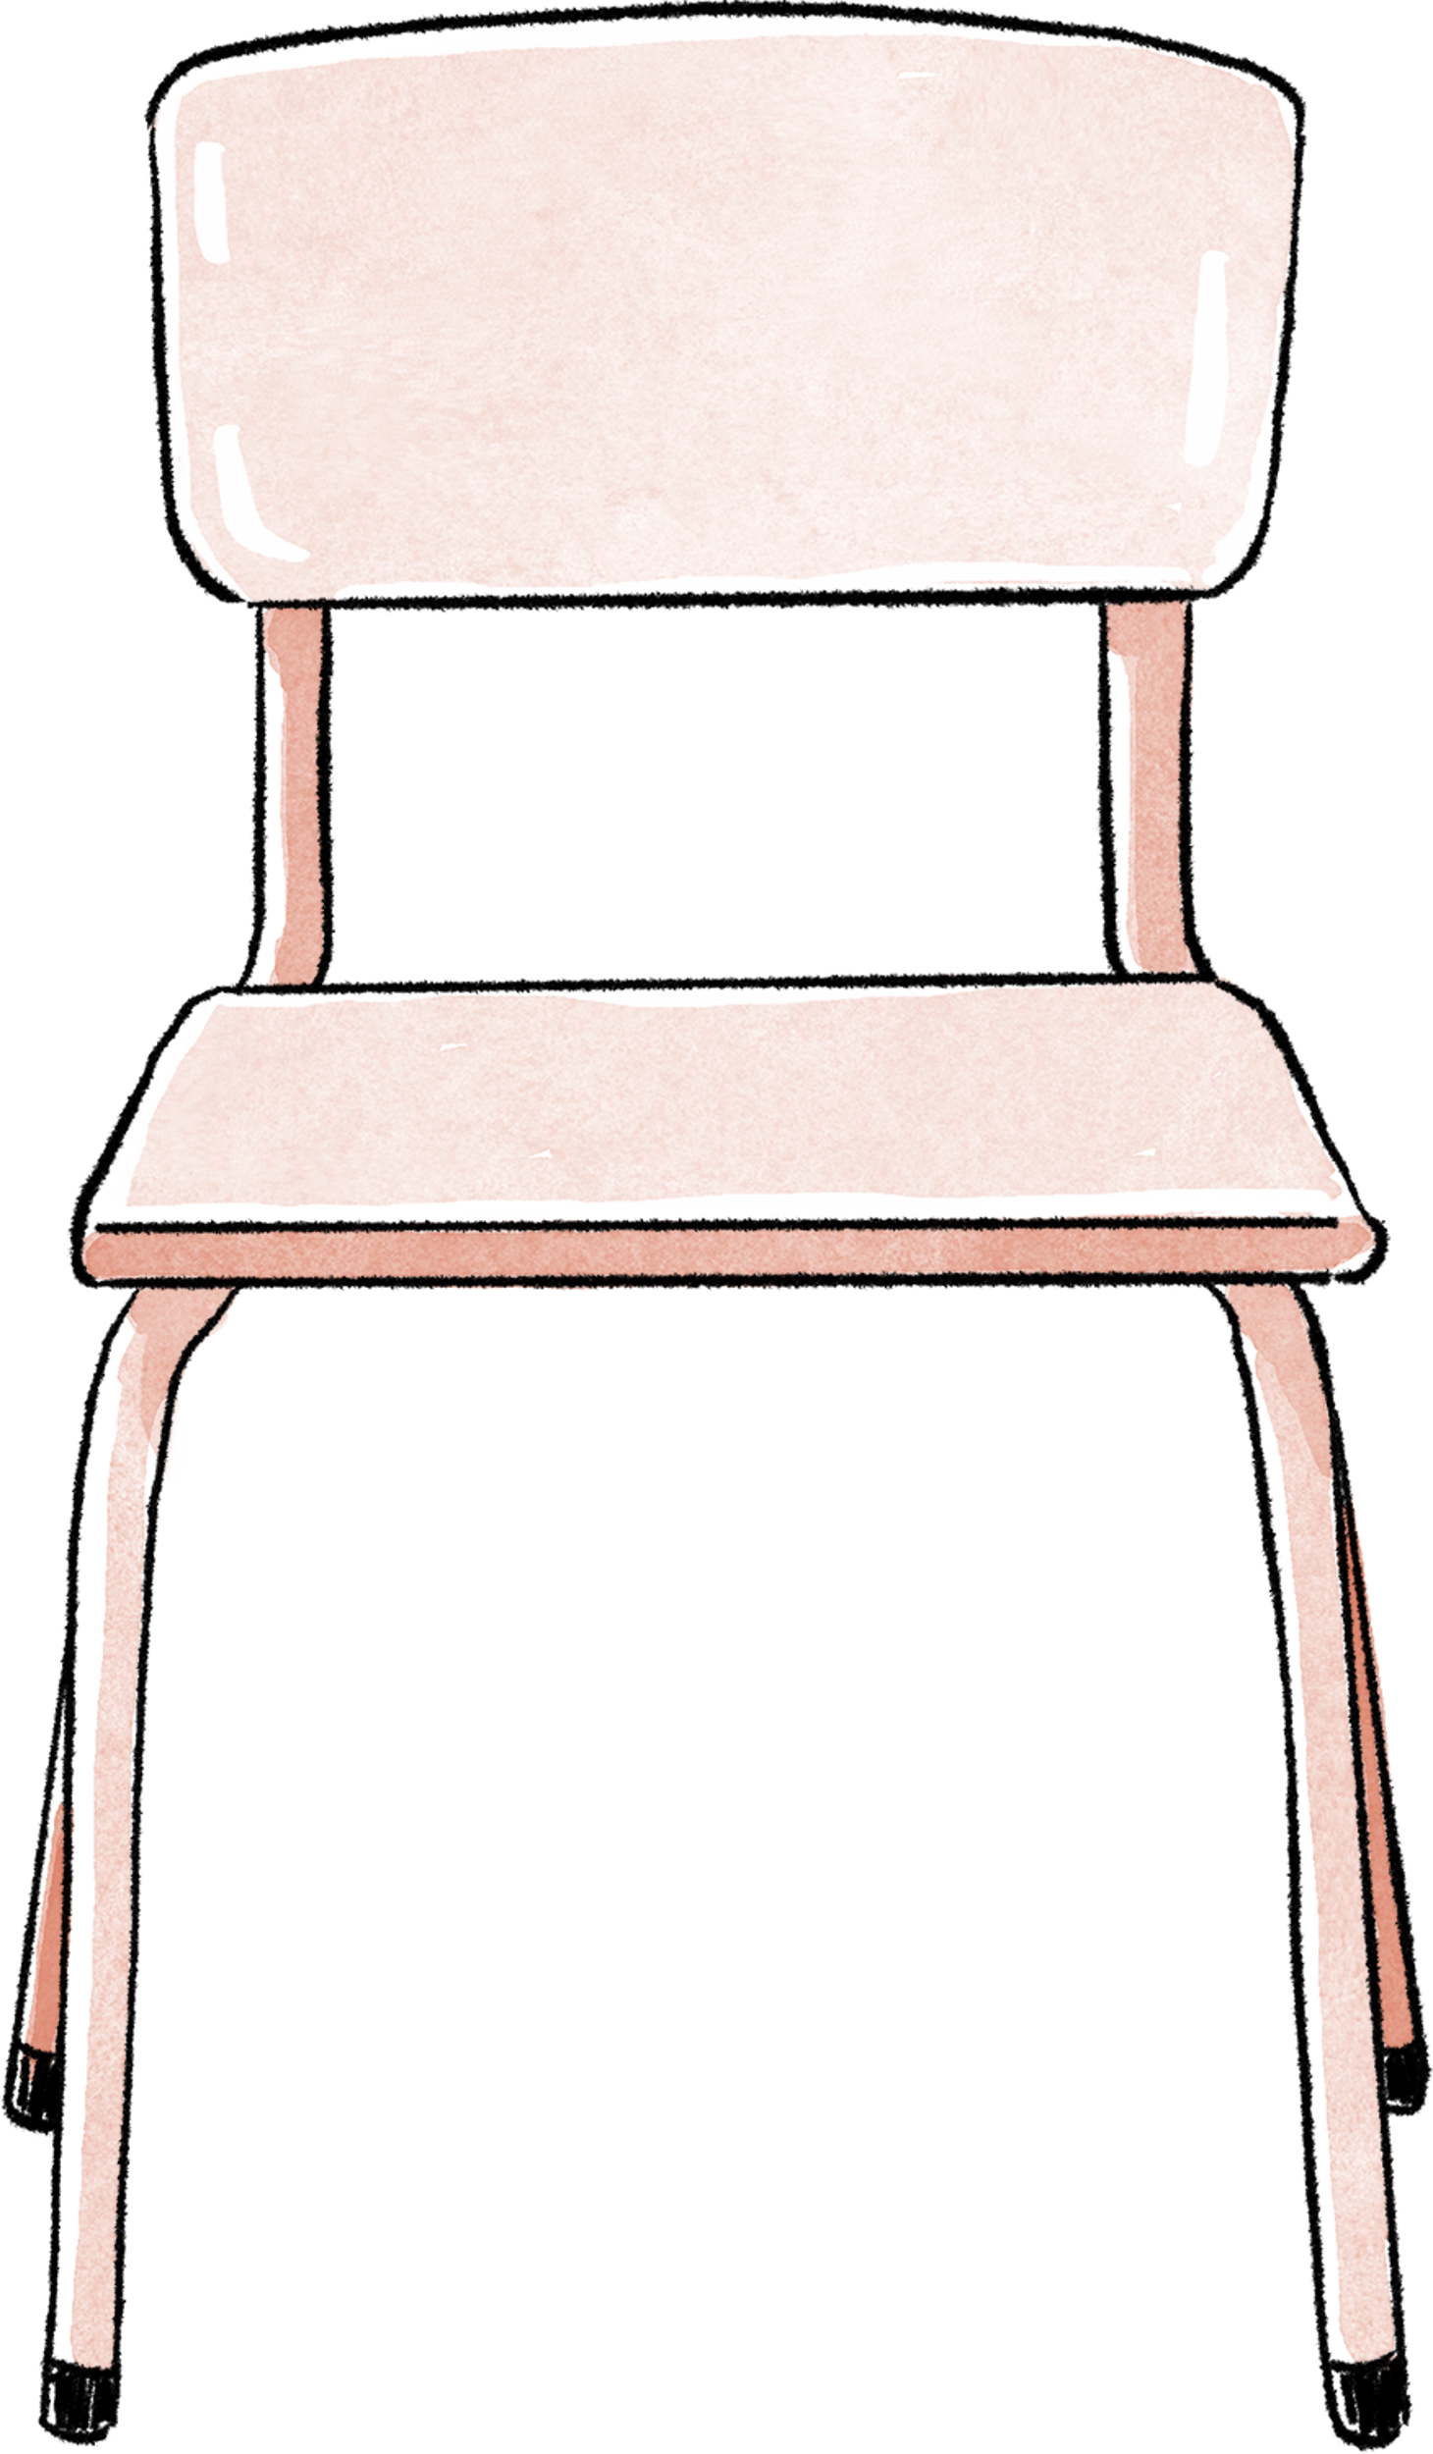

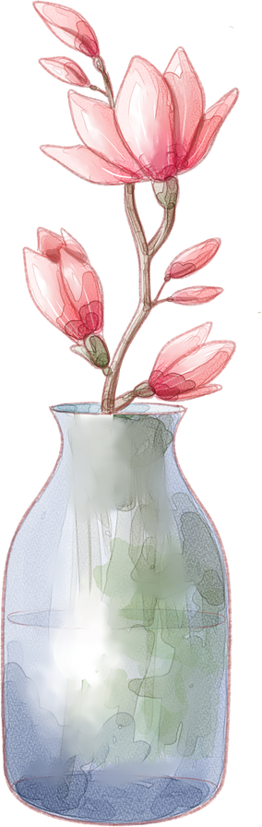
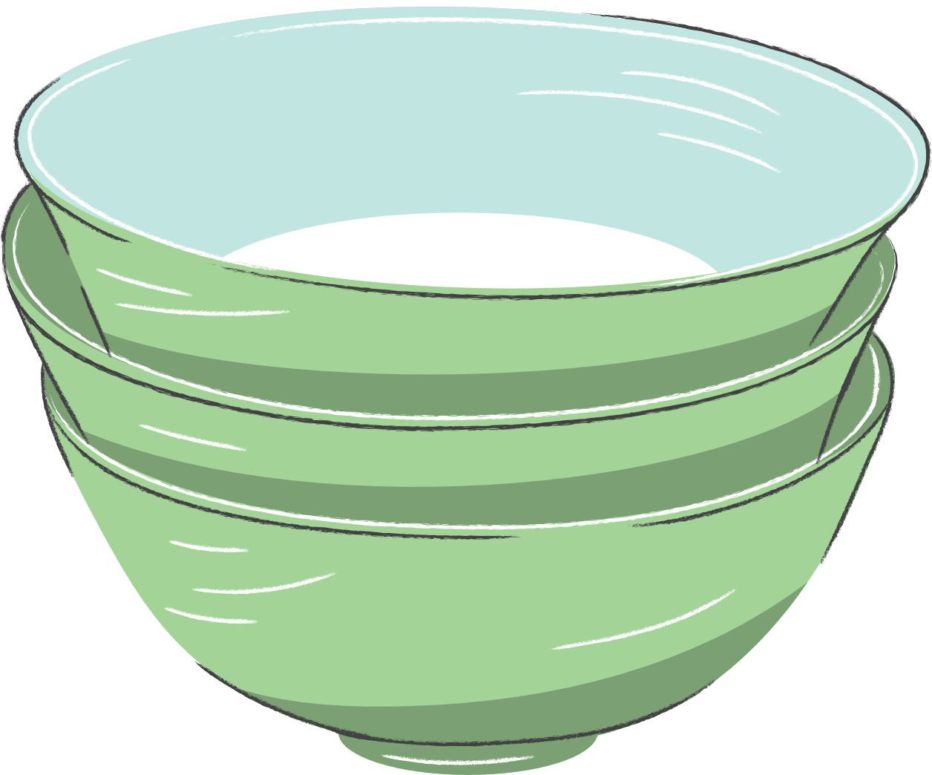






Slide 7
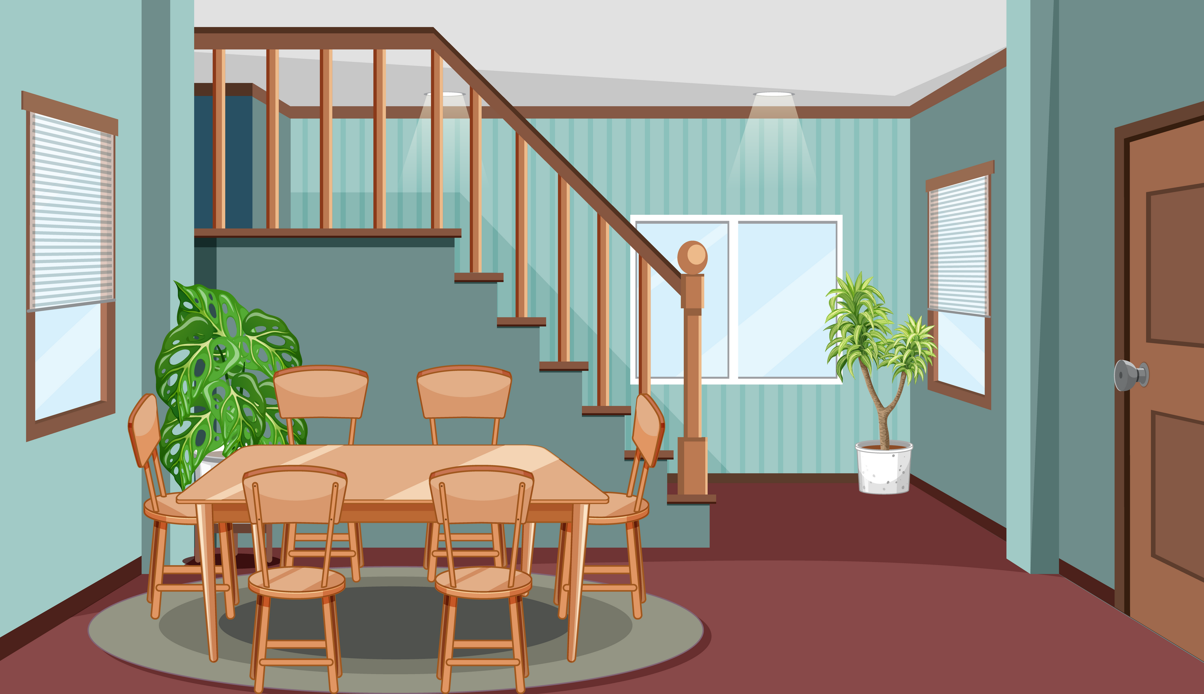



Slide 8





Đọc mẫu
TAI NGHE
TAY DÒ
MẮT DÕI

Slide 9
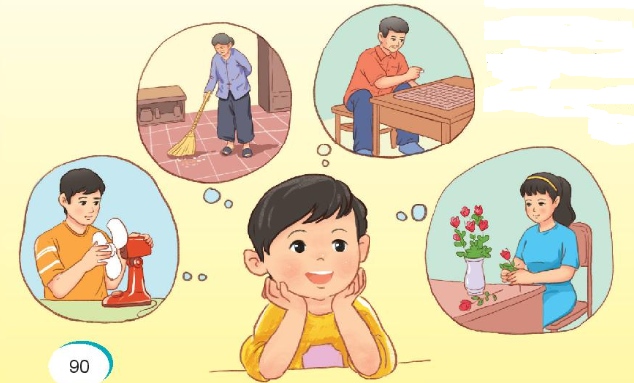
Khi bố còn bé tí
Có thích lái ô tô
Có say mê sửa đồ
Có hay xem bóng đá?
Khi mẹ còn bé tí
Có mải ngồi cắm hoa
Thích ra chợ gần nhà
Tối khuya ôm cuốn sách?
Khi con còn bé tí
Chẳng đọc sách, chơi cờ
Chẳng dọn dẹp, chữa đồ
Cả ngày con đùa nghịch.
(Huỳnh Mai Liên)
Khi bà còn bé tí
Bà có nghịch lắm không
Dáng đi có hơi còng
Chăm quét nhà dọn dẹp?
Khi ông còn bé tí
Có nghiêm như bây giờ,
Có chau mặt chơi cờ
Có uống trà buổi sáng?

Slide 10

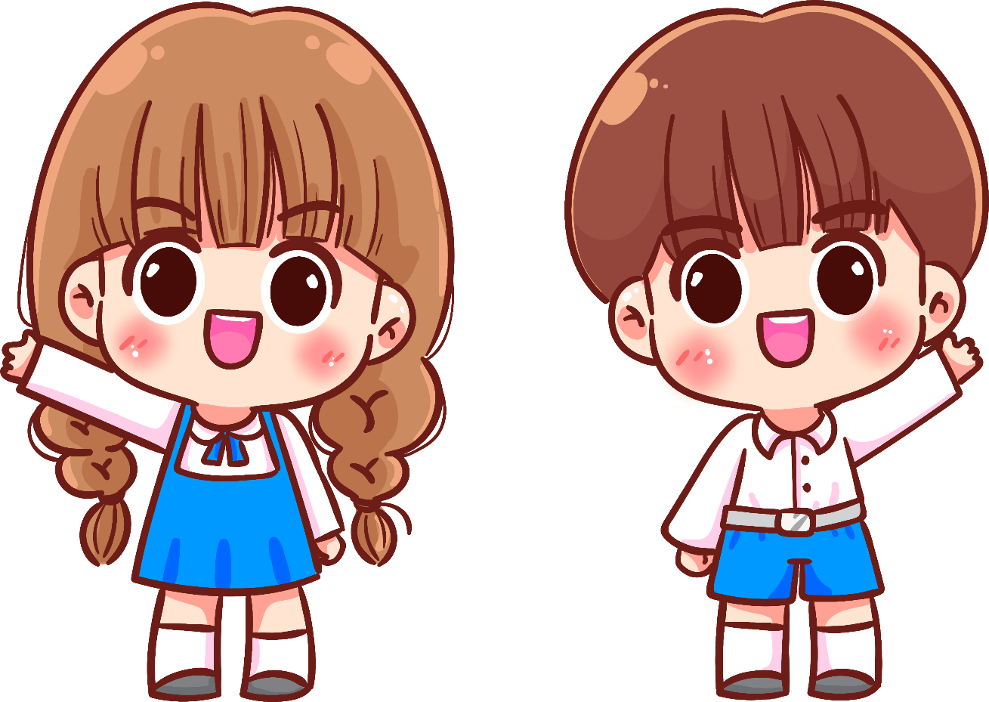
dọn dẹp
chau mặt
tối khuya

Slide 11
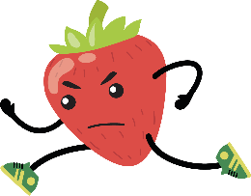
Ngắt nhịp thơ
Khi con/ còn bé tí/
Chẳng đọc sách,/ chơi cờ/
Chẳng dọn dẹp,/ chữa đồ/
Cả ngày / con đùa nghịch.//

Slide 12


Yêu cầu
Phân công đọc theo khổ thơ.
Tất cả các thành viên đều đọc.
Sửa lỗi cùng nhau.

Slide 13



Luyện đọc toàn bài
Tiêu chí đánh giá
1
Đọc đúng
2
Đọc to, rõ
3
Ngắt nghỉ đúng chỗ
4
Giọng đọc và nhấn giọng phù hợp

Slide 14


Slide 15



Trả lời các câu hỏi cuối bài
Đọc thầm bài thơ
Thảo luận nhóm đôi
Notes:
Thiết kế: Hương Thảo – zalo 0972115126

Slide 16

1. Bạn nhỏ đã hỏi về những ai?
Bạn nhỏ đã hỏi về:
ông, bà, bố, mẹ

Slide 17
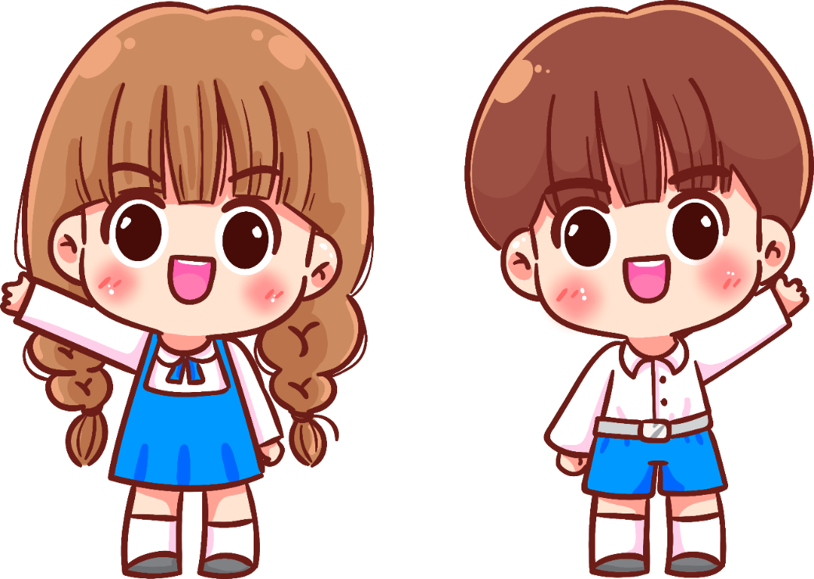
2. Bạn nhỏ thắc mắc điều gì?
a. Bạn ấy thế nào khi còn bé?
b. Mọi người thế nào khi còn bé?
c. Mọi người khi còn bé có giống bạn ấy không?

Slide 18
3. Hình ảnh của mỗi người trong gia đình hiện ra như thế nào trong suy nghĩ của bạn nhỏ?

Slide 19
Bà:
Có nghịch lắm không
Dáng đi có hơi còng
Chăm quét nhà dọn dẹp?
→ Từ dáng đi hơi còng và việc chăm quét nhà, dọn dẹp của bà hiện tại, bằng trải nghiệm của mình, trong suy nghĩ của bạn nhỏ, bạn không biết ngày xưa bà có nghịch không, dáng có còng, có quét nhà, dọn dẹp không?
Ông
Có nghiêm như bây giờ
Có chau mặt chơi cờ
Có uống trà buổi sáng?
→ Từ dáng vẻ nghiêm nghị, chau mặt chơi cờ, uống trà buổi sáng của ông hiện tại, bạn nhỏ suy nghĩ và thắc mắc, khi còn bé tí ông có như vậy không?

Slide 20
Bố
Có thích lái ô tô
Có say mê sửa đồ
Có hay xem bóng đá?
→ Từ những sở thích của bố bây giờ, như lái ô tô, sửa đồ, xem bóng đá, bạn nhỏ liên tưởng và thắc mắc, không biết khi còn bé tí bố có thích làm những việc như vậy không
Mẹ
Có mải ngồi cắm hoa
Thích ra chợ gần nhà
Tối khuya ôm cuốn sách?
→ Cũng từ những việc làm yêu thích của mẹ hiện nay (cắm hoa, đi chợ, đọc sách), trong suy nghĩ của mình, bạn nhỏ thắc mắc không biết khi còn bé, mẹ có thích làm những việc như vậy không?

Slide 21
4. Em thích hình ảnh của ai nhất?
VD: Em thích nhất hình ảnh của bà. Bà của bạn nhỏ trong bài thơ rất giống bà em: dáng cũng hơi còng, bà có tuổi nhưng vẫn hay làm, luôn dọn dẹp nhà cửa sạch sẽ,...

Slide 22

Bài thơ là những câu thắc mắc của bạn nhỏ về những thành viên trong gia đình khi còn bé. Hoạt động thường ngày của các thành viên trong gia đình thể hiện rõ nét qua những câu hỏi ngộ nghĩnh.

Slide 23
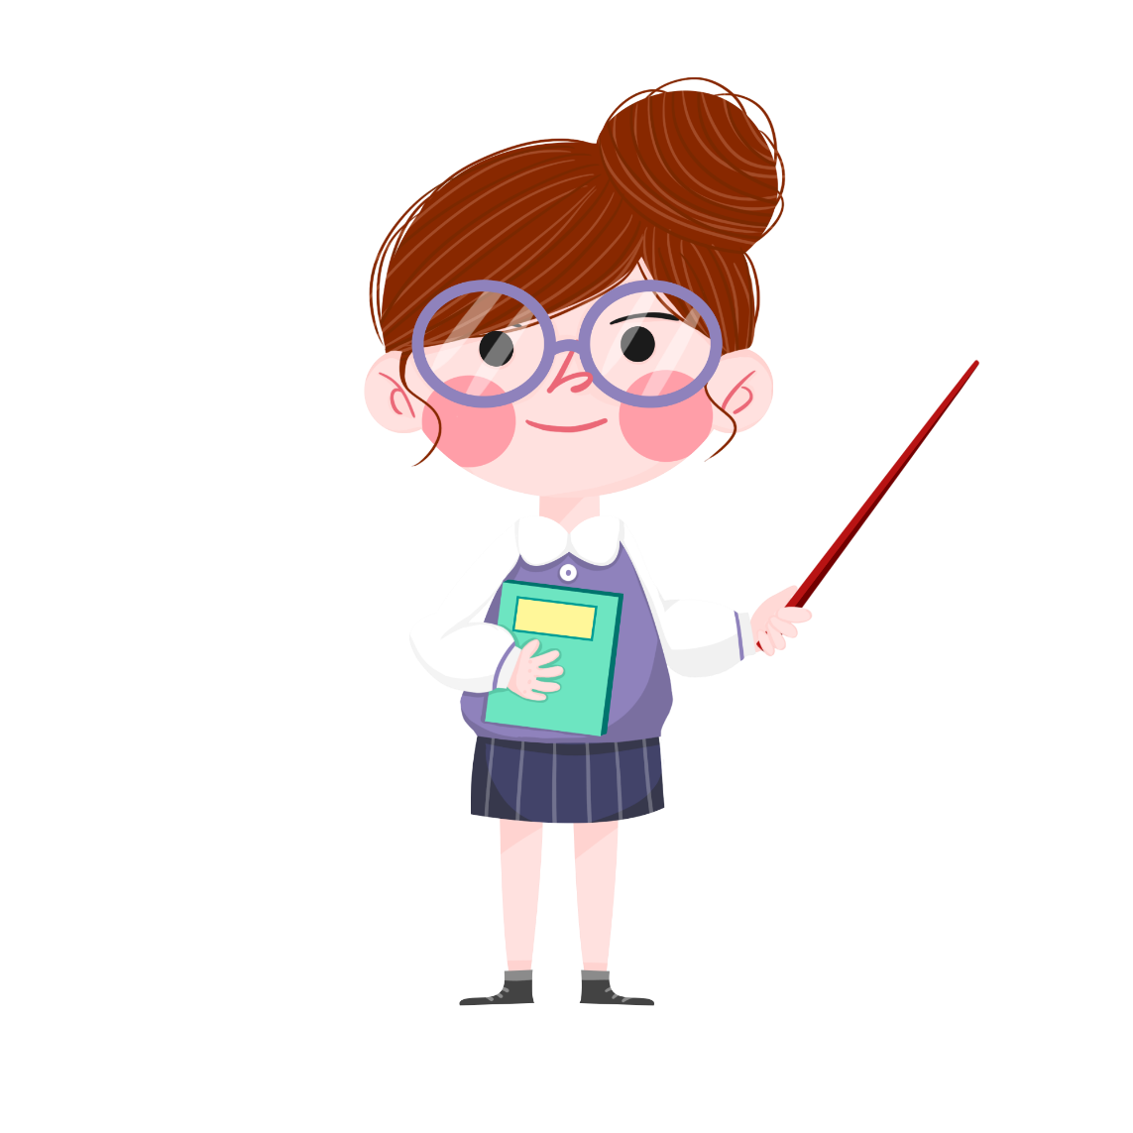
Đọc thuộc lòng 3 khổ thơ mà em thích

Slide 24

Siêu trí nhớ trổ tài
Khi bố còn bé tí
Có thích lái ô tô
Có say mê sửa đồ
Có hay xem bóng đá?

Slide 25
Siêu trí nhớ trổ tài
Khi mẹ còn bé tí
Có mải ngồi cắm hoa
Thích ra chợ gần nhà
Tối khuya ôm cuốn sách?

Slide 26
Siêu trí nhớ trổ tài
Khi con còn bé tí
Chẳng đọc sách, chơi cờ
Chẳng dọn dẹp, chữa đồ
Cả ngày con đùa nghịch.

Slide 27



Slide 28



Slide 29
Khi bà còn bé tí
Bà có nghịch lắm không
Dáng đi có hơi còng
Chăm quét nhà dọn dẹp?
Khi ông còn bé tí
Có nghiêm như bây giờ,
Có chau mặt chơi cờ
Có uống trà buổi sáng?
Khi bố còn bé tí
Có thích lái ô tô
Có say mê sửa đồ
Có hay xem bóng đá?
Khi mẹ còn bé tí
Có mải ngồi cắm hoa
Thích ra chợ gần nhà
Tối khuya ôm cuốn sách?
Khi con còn bé tí
Chẳng đọc sách, chơi cờ
Chẳng dọn dẹp, chữa đồ
Cả ngày con đùa nghịch.
(Huỳnh Mai Liên)

Slide 30

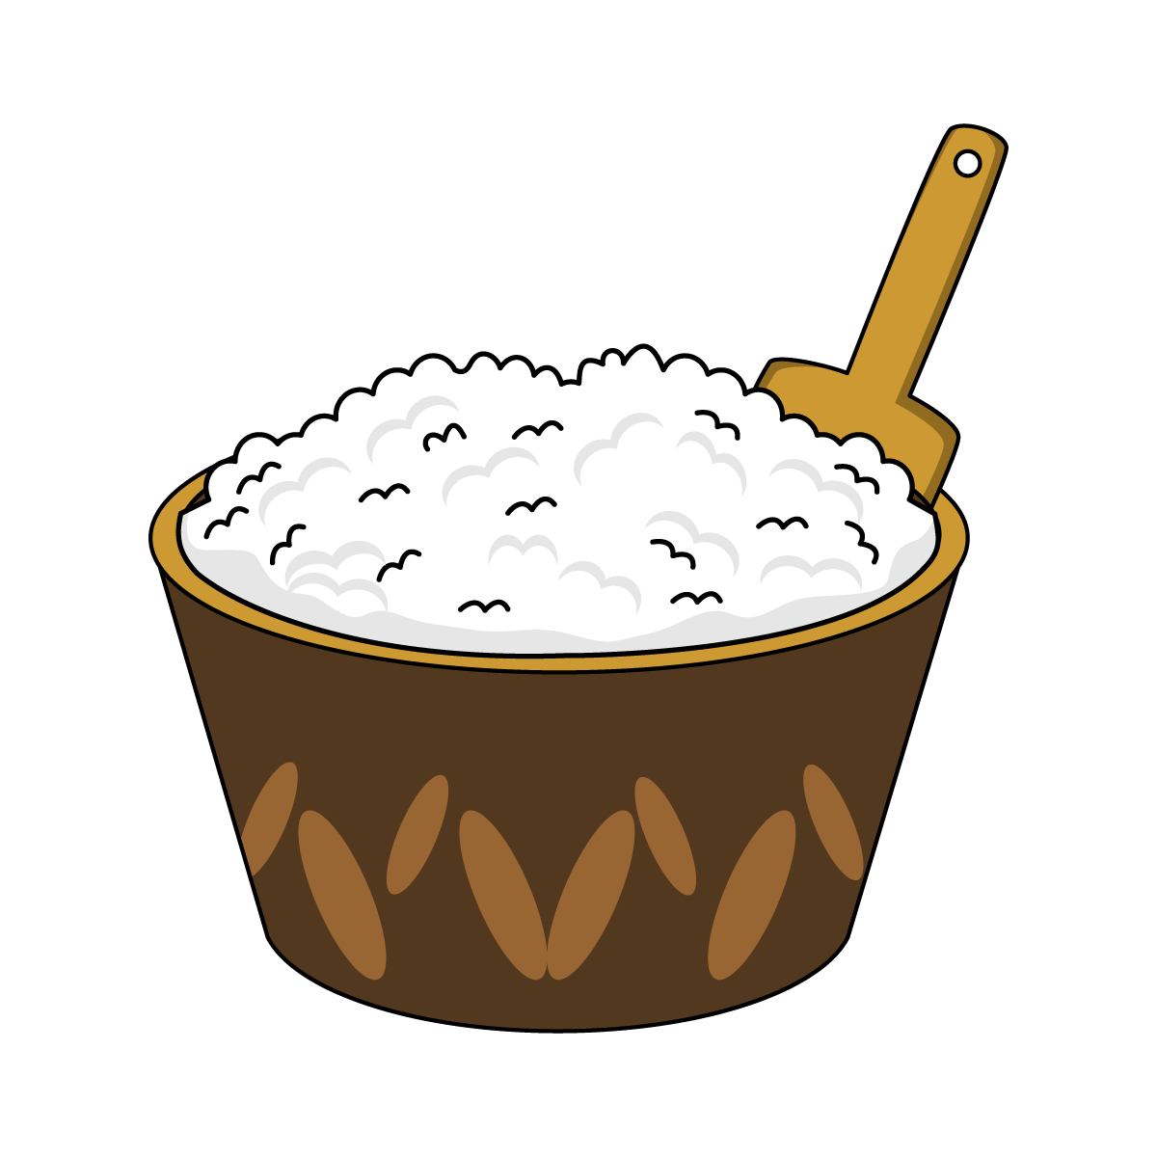
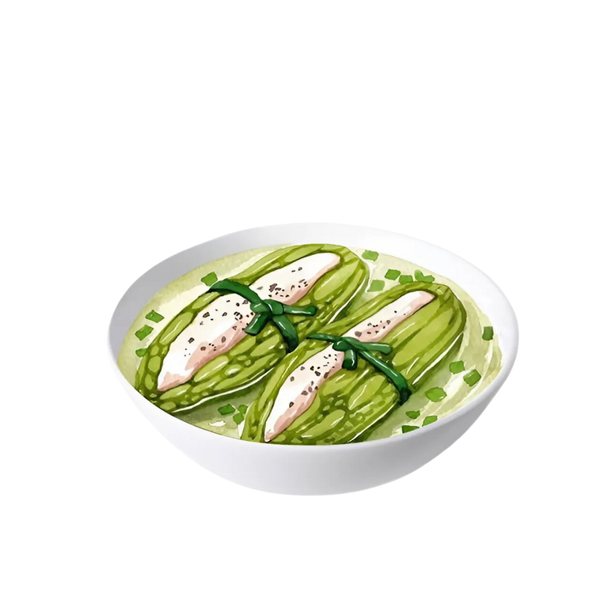
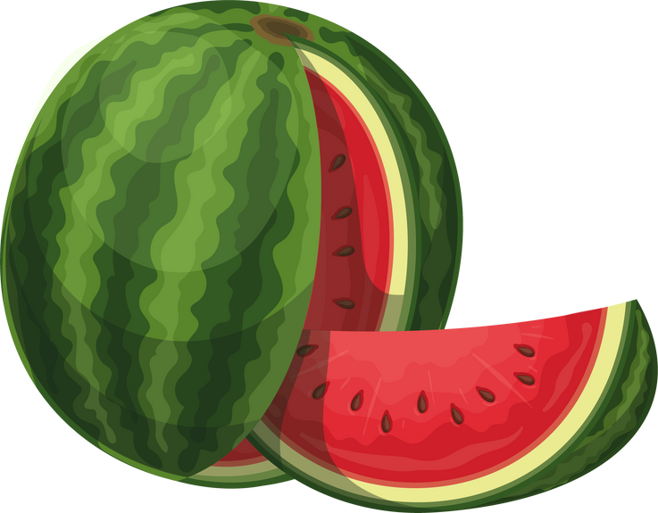
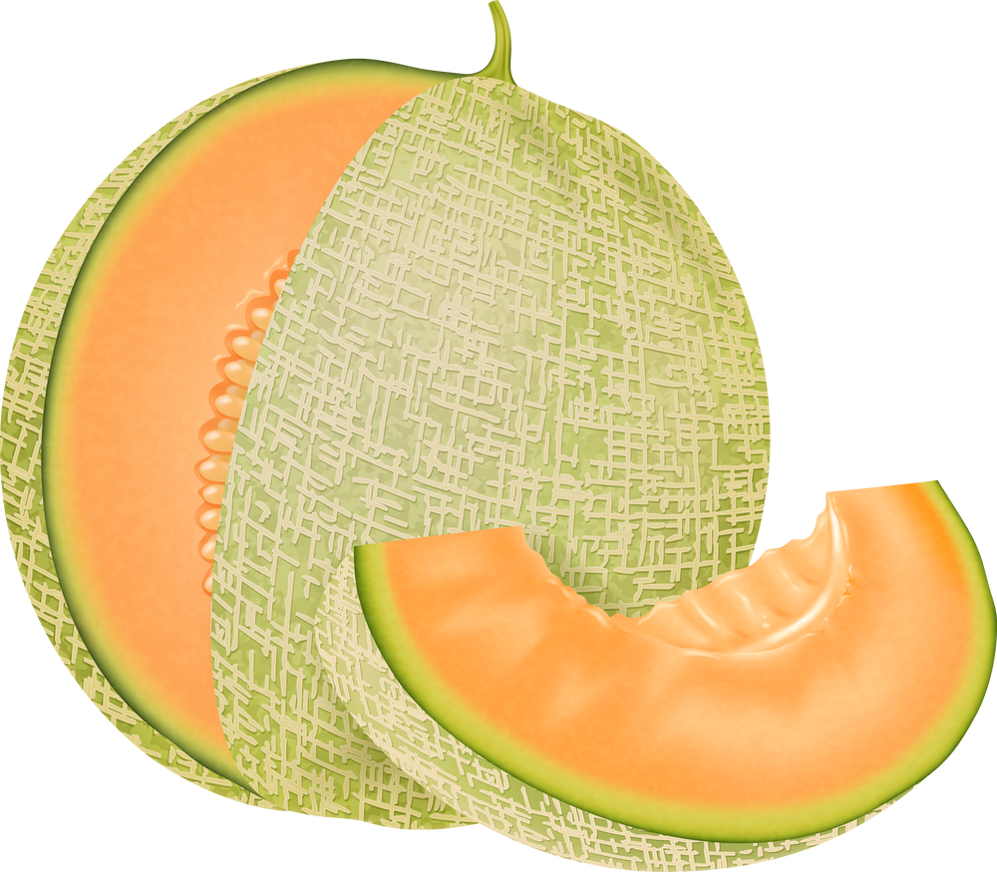
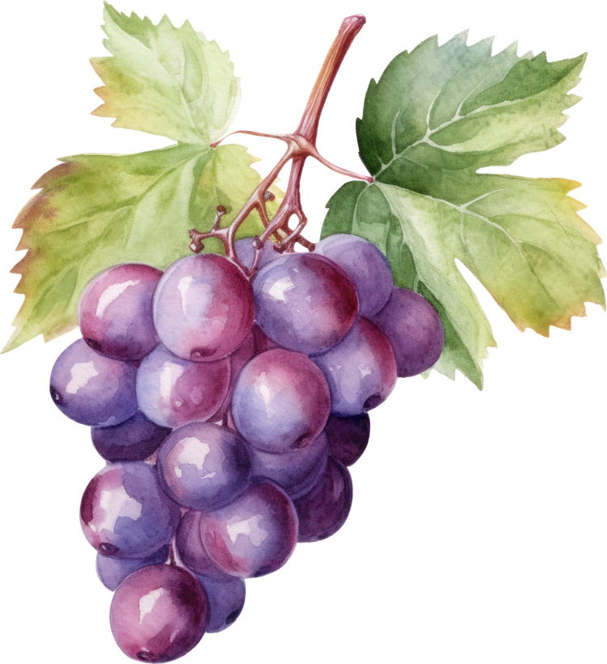
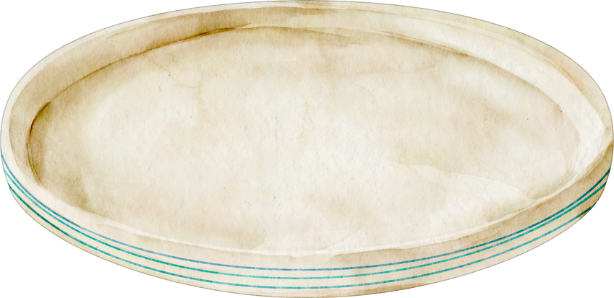
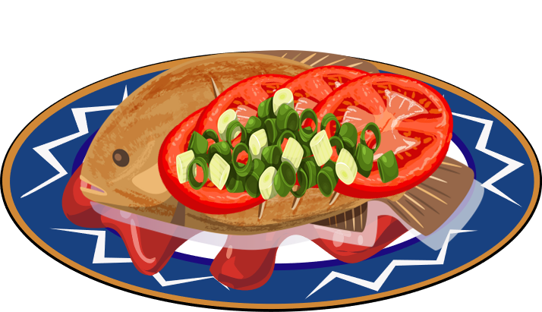
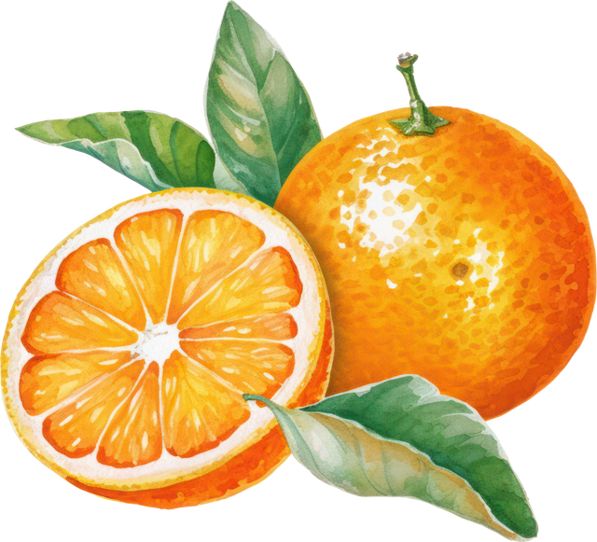
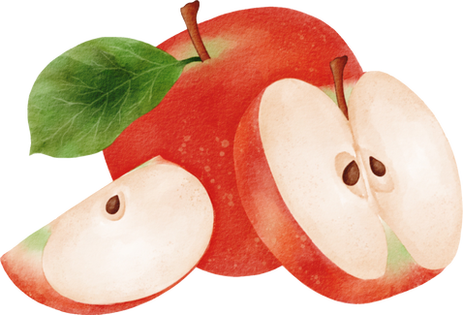

Slide 31
LỜI CẢM ƠN
Chân thành cảm ơn quý thầy cô đã sử dụng tài liệu. Mong quý thầy cô sử dụng tài liệu nội bộ và không chia sẻ đi các trang mạng xã hội nhé!
Mong rằng tài liệu này sẽ giúp quý thầy cô gặt hái được nhiều thành công trong sự nghiệp trồng người.
Trong quá trình soạn bài có lỗi nào mong quý thầy cô phản hồi lại Zalo hoặc FB giúp em.
Zalo duy nhất của em: 0972.115.126 (Hương Thảo). Các nick khác ngoài nick này đều là giả mạo.
Facebook: https://www.facebook.com/huongthaoGADT

